Slide 1
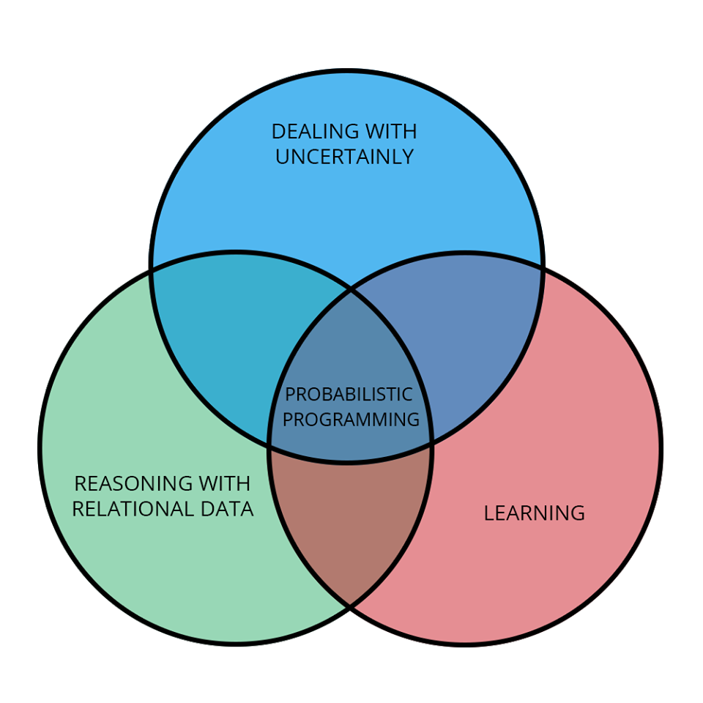
Programmeren met kansen: Een case study
Sus Verwimp
Promotor: Tom Schrijvers
Begeleider: Alexander Vandenbroucke
Notes:
Hallo, ik ben Sus Verwimp en ik presenteer mijn probleemstelling over mijn thesis onderwerp, dat is Probabilistic programming: A Case Study.

Slide 2
Probleemstelling
Hot research topic
Veel talen, elk met andere implementaties en tools
Evaluatie op theoretisch vlak
Weinig evaluatie op praktisch vlak
Vergelijken en evalueren van probability programming languages a.d.h.v. een case study
Notes:
Mijn thesis gaat over het vergelijken en evalueren van verschillende probability programming languages of PPL’s.
De laatste jaren wordt er veel onderzoek gedaan naar verschillende optimalisatie methodes om de inferentie van een model sneller te laten verlopen. Ook nieuwe algoritmes worden ontwikkeld om deze reden.
Veel van deze PPL’s implementeren verschillende van deze methodes en algoritmes. De PPL’s zijn ook meestal gebasseerd op een general-purpose programmeertaal (denk aan problog dat gebasseerd is op de declaratieve logische taal prolog en Anglican dat gebasseerd is op de high-level programmeer taal LISP). Onlangs zijn er enkele inspanningen geleverd om op een theoretisch niveau een vergelijking te doen. Dit gaat dan vooral over de inferentiemethodes en concepten die deze inferentiemethodes ondersteunen (Probabilistic (Logic) Programming Concepts, Luc De Raedt, Angelika Kimmig). Mijn thesis richt zich meer op de praktische kant.

Slide 3
Waarom
Elke taal heeft voordelen en nadelen
Theoretische voordelen op papier gezet
(Probabilistic (Logic) Programming Concepts, Luc De Raedt, Angelika Kimmig)
…
Praktische voordelen nog onbekend
Notes:
Waarom wil ik nu deze praktische evaluatie doen? Elke taal heeft zijn voordelen en nadelen. Zowel in de implementatie van de taal als in de tools en features dat deze taal ondersteund.
Zoals ik al zei zijn de theoretische voordelen op papier gezet. Er is echter een significante waarde in een praktische aanpak. Mijn doel is dan ook deze talen rechtstreeks te vergelijken in hun praktische dagelijkse programmeeraspecten.

Slide 4
Hoe
Ontwikkelen van een probabiliteitsmodel in verschillende PPL’s
Karakteristieken van de taal duidelijk in implementatie
ProbLog logisch
Anglican functioneel
De ontwikkeling en implementatie evalueren
Notes:
De bedoeling is dat ik een case-study maak over een specifiek probleem. Ik ben van plan dit probleem te tackelen door een simpel model van een spel met probabilistische aspecten te programmeren in verschillende PPL’s. Hier probeer ik het model zo te implementeren dat het de karakteristieken van de programmeertaal ten volle gebruikt (problog logisch programmeren met gebruik van unificatie, Anglican meer functioneel).

Slide 5
Hoe
Qualitatieve en quantitatieve criteria
Performantie
Geheugengebruik
Moeilijkheidsgraad
Tools beschikbaar
…
Welke PPL is beter voor dit model
Problog2, Anglican of ???
Notes:
Tijdens de ontwikkeling kan ik al verschillende criteria evalueren zoals welke tools er beschikbaar zijn, wat de moeilijkheidsgraad is van het leren van en het programmeren in deze taal,… Na de implementatie kan ik andere criteria gaan evalueren, zoals performantie, geheugengebruik,… Uiteindelijk wil ik aangeven welke PPL in welke criteria beter is dan de andere. Momenteel doe ik dit voor 2 talen, Problog2 en Anglican. Ik zal eerst het model implementeren in deze twee talen, waarna ik deze twee talen evalueer tegen elkaar. Als er tijd genoeg is zal ik dit uitbreiden naar een 3de taal.

Slide 6
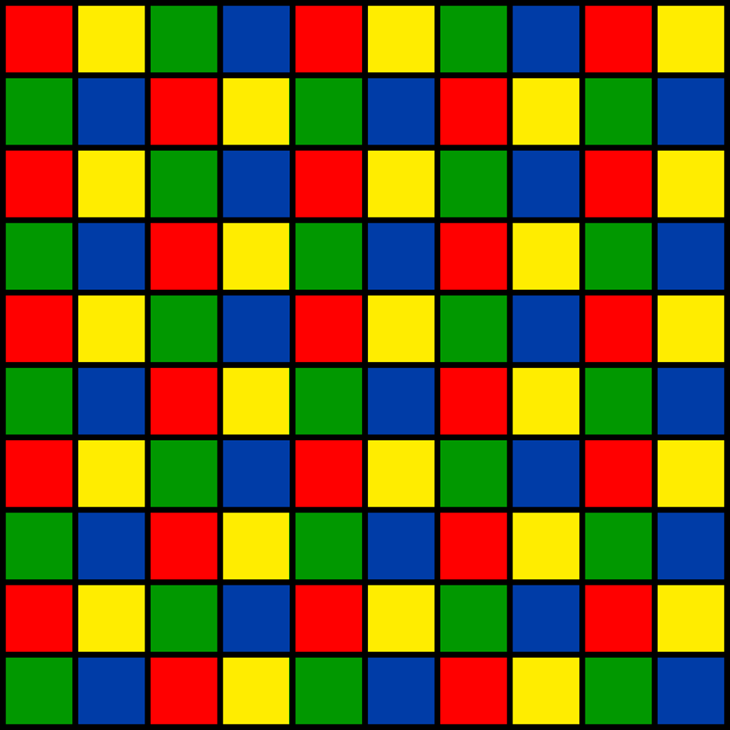
Spel
10 x 10 bord met blokken (rood, groen, geel en blauw)
Notes:
Zoals eerder gezegt modelleer ik een spel in de PPL’s.
Het spel bestaat uit een bord van 10 op 10 blokken. Wanneer het spel gestart wordt krijgen de blokken een random kleur toegewezen (uniforme distributie). Er zijn 4 kleuren in totaal: rood, groen, geel, blauw.

Slide 7
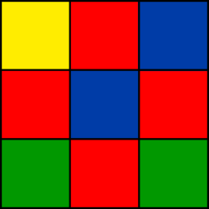
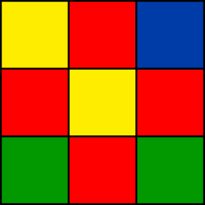
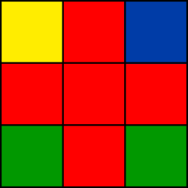
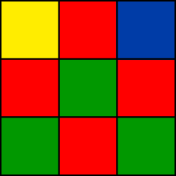
Spel
Blok verandert van kleur als er op gedrukt wordt.
Volgende kleur aan de hand van probabiliteits distributie.
0 1 2
X=1
Y=1
2
1
0
Kleur = blauw (0)
Kleur = geel (1/3)
Kleur = groen (1/3)
Kleur = rood (1/3)
Notes:
De speler kan op elk van de blokken op het bord drukken. Als de speler op een blok drukt verandert deze van kleur. De kleur waar de blok in veranderd is random (uniforme distributie of een distributie waar als een speler op een rode blok drukt, deze meer kans heeft om in een groene blok te veranderen dan in een andere kleur). De distributie is dus aanpasbaar

Slide 8
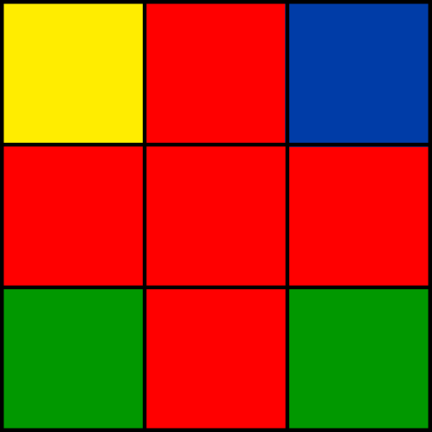
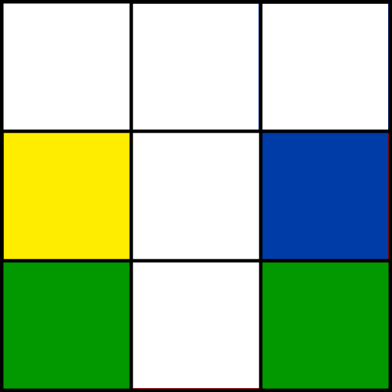
Spel
3 of meer blokken naast elkaar op een rij of kolom -> blokken verdwijnen
Punten aan de hand van hoeveel blokken er verdwijnen
Score = 5
Notes:
Als er drie of meer blokken van dezelfde kleur ofwel horizontaal naast elkaar liggen ofwel verticaal naast elkaar liggen verdwijnen ze en dit levert punten op. De blokken die zich boven de verdwenen blokken bevinden vallen naar beneden tot ze op een andere blok belanden ofwel op de bodem van het spelbord. De bedoeling van het spel is om in 10 beurten zoveel mogelijk punten te behalen waarin de speler in elke beurt 1 blok van kleur kan veranderen. De beurt eindigt wanneer er geen 3 blokken van dezelfde kleur meer op een rij staan.

Slide 9

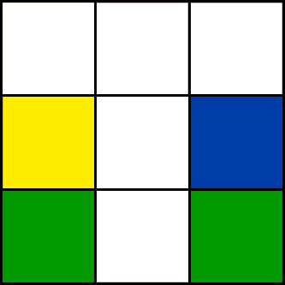
Spel
2 kans distributies
Blok(X, Y)
Flexibele kans
Verander_kleur(Kleur, NieuweKleur)
1/9 kans dat er op een blok wordt gedrukt
1/4 kans dat er op een blok wordt gedrukt
Notes:
Zoals u kunt zien zijn er 2 kans distributies. De kans dat er op een blok wordt gedrukt is voor elke blok uniform in een vol bord. Maar als er blokken verdwijnen zal deze kans groter en groter worden voor de resterende blokken. Dit is duidelijk te zien in de afbeelding. Ik maak dus gebruik van flexibele kansen in het model.
Een tweede kans distributie is het veranderen van kleuren gegeven een dat er op een blok wordt gedrukt. Deze distributie is afhankelijk van de vorige distributie omdat we pas weten welke kleur er verandert wordt als er op een blok gedrukt is.

Slide 10
Theorie - Praktijk
Thesis meer praktisch uitwerken: Case study
Geen inferentiemethodes en concepten
Wel PPL’s in geheel vergelijken
Theorie gebruiken als bewijsmateriaal voor de hypothese.
Notes:
Omdat mijn thesis een case study is om PPL’s te evalueren en te vergelijken, is het meer naar de praktische kant gericht. Ik ben niet van plan om verschillende inferentiemethodes te vergelijken. Mijn doel is om PPL’s te vergelijken aan de hand van deze case study. De theorie over de inferentiemethodes en concepten gebruik ik als bewijsmateriaal voor de hypothese van de case study. Maar omdat dit een evaluatie is op de PPL’s en niet de inferentiemethodes kan het zijn dat de hypothese kan veranderen naar gelang de uitkomst van de evaluatie criteria.

